Slide 1
XÂY DỰNG WEBSITE HỖ TRỢ HỌC TẬP
VÀ ĐÁNH GIÁ TỰ ĐỘNG KỸ NĂNG
THIẾT KẾ CƠ SỞ DỮ LIỆU
ĐỒ ÁN TỐT NGHIỆP
Sinh viên thực hiện :
Họ và tên: Phùng Quốc Kiệt
MSSV: 110122101
Lớp: DA22TTD
Giảng viên hướng dẫn: TS. Đoàn Phước Miền

Slide 2
NỘI DUNG
Lý do chọn đề tài
Mục tiêu nghiên cứu
Cơ sở lý thuyết
Phân tích yêu cầu
Thiết kế dữ liệu
Thiết kế xử lý
Kết quả
Hướng phát triển

Slide 3
1. Lý do chọn đề tài
Thiết kế cơ sở dữ liệu là kỹ năng nền tảng trong phát triển phần mềm.
Sinh viên thường gặp khó khăn khi chuyển yêu cầu nghiệp vụ sang sơ đồ ERD.
Các công cụ vẽ sơ đồ chủ yếu hỗ trợ biểu diễn, chưa tập trung phản hồi lỗi thiết kế.
AI và RAG có thể hỗ trợ hỏi đáp kiến thức, sinh bài tập và đưa ra gợi ý học tập.

Slide 4
2. Mục tiêu nghiên cứu
Tìm hiểu kiến thức về thiết kế CSDL, ERD, chuẩn hóa dữ liệu và các lỗi thiết kế phổ biến.
Nghiên cứu cách ứng dụng LLM và RAG vào hệ thống hỗ trợ học tập.
Xây dựng website cho phép sinh viên thực hành vẽ ERD, lưu nháp, nộp bài và xem phản hồi.
Xây dựng các chức năng quản lý bài tập, học liệu, bài nộp và kết quả đánh giá.

Slide 5



3. Cơ sở lý thuyết
ERD
AI / RAG
Full-stack

Slide 6
4. Phân tích yêu cầu
Sinh viên: tạo hoặc chọn bài tập, thực hành vẽ ERD, lưu nháp, nộp bài, xem phản hồi và hỏi đáp chatbot.
Giảng viên: quản lý bài tập, học liệu, lời giải tham chiếu và theo dõi kết quả thực hành của sinh viên.
Quản trị viên: quản lý người dùng, bài tập, học liệu, bài nộp, kỹ năng và thống kê tổng quan.

Slide 7
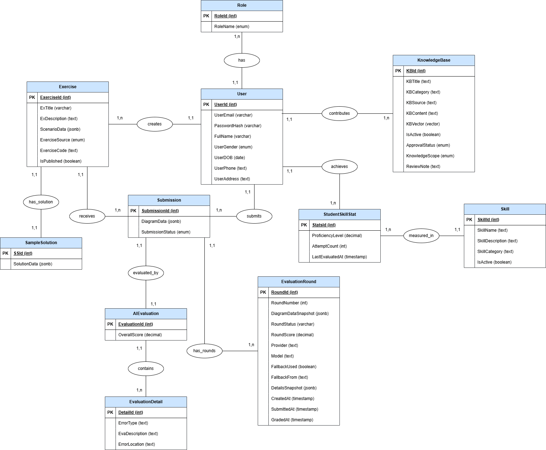
5. Thiết kế dữ liệu

Slide 8
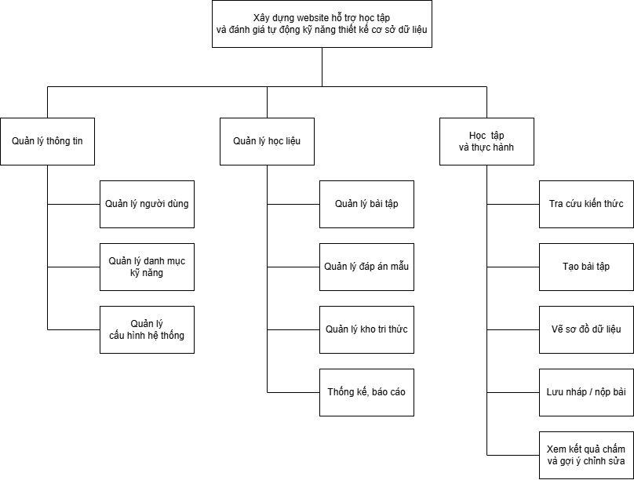
6. Thiết kế xử lý
Sơ đồ phân cấp chức năng:

Slide 9
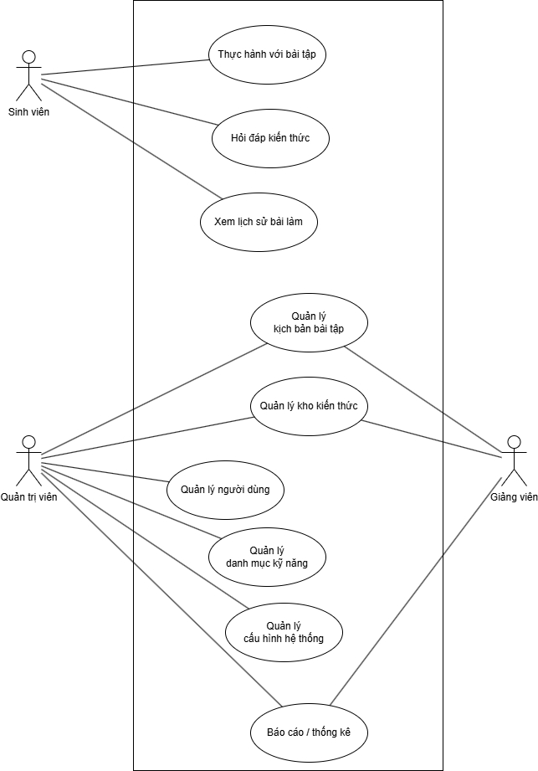
6. Thiết kế xử lý
Sơ đồ Use Case tổng quát:

Slide 10
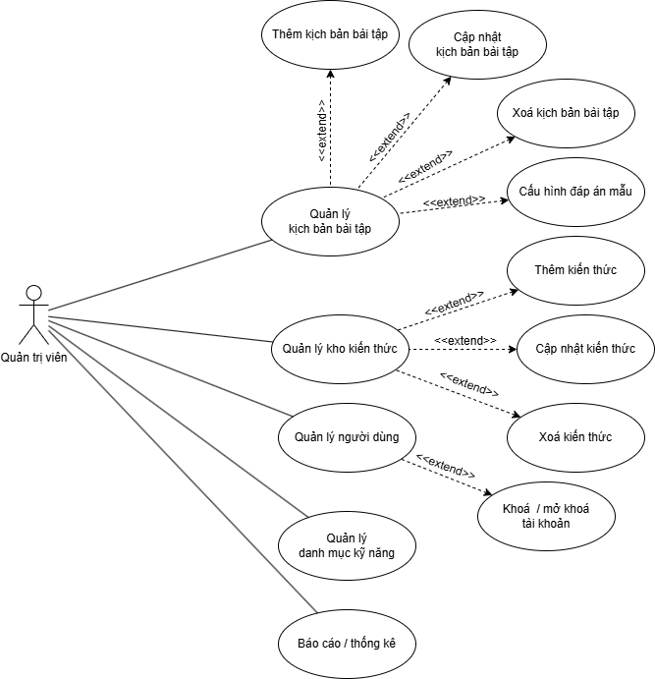
6. Thiết kế xử lý
Sơ đồ Use Case quản trị viên:

Slide 11
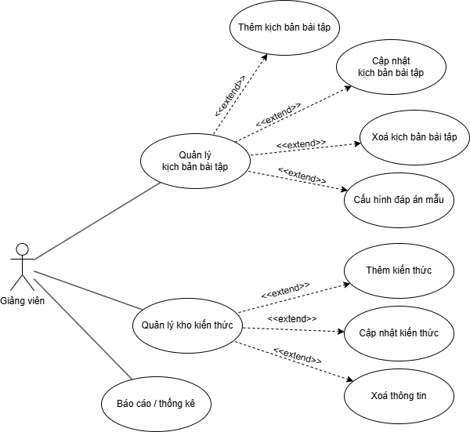
6. Thiết kế xử lý
Sơ đồ Use Case giảng viên:

Slide 12
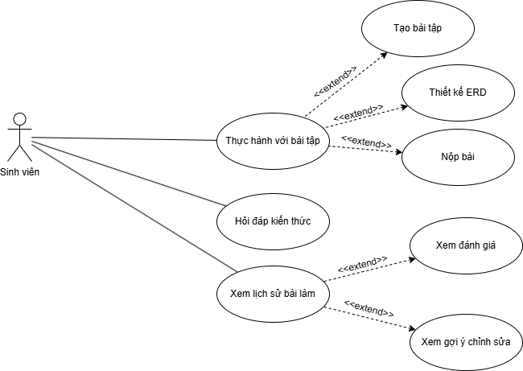
6. Thiết kế xử lý
Sơ đồ Use Case sinh viên:

Slide 13
7. Kết quả
Bao gồm:
Tài liệu: hoàn thiện tài liệu API trên Swagger và mô tả các nhóm endpoint chính.
Giao diện: xây dựng các trang xác thực, quản trị viên, giảng viên và sinh viên.
Thực hành: hỗ trợ vẽ ERD, lưu nháp, nộp bài, xem phản hồi và lịch sử bài nộp.
AI/RAG: hỗ trợ hỏi đáp kiến thức, sinh bài tập và đánh giá bài làm.

Slide 14
8. Hướng phát triển
Hoàn thiện quy trình kiểm duyệt bài tập do AI tạo ra.
Mở rộng kho học liệu và cải thiện chất lượng đánh giá tự động.
Bổ sung chức năng nhập sơ đồ từ SQL hoặc hình ảnh.
Tối ưu giao diện vẽ ERD, tăng cường bảo mật, ghi log và giám sát hệ thống.

Slide 15
THANK YOU

